Slide 1


Slide 2


MOTIVACIÓN DEL CONCEPTO DE EQUIVALENTE MONETARIO CIERTO(EMC) DE UNA LOTERÍA
Consideremos una lotería elemental L,
es decir, un VA de la siguiente forma:
Y, en particular, consideremos la lotería:
Es claro que no tod@s l@s estudiantes presentes en esta sesión serían
INDIFERENTES entre tener esta lotería y tener $3M con CERTEZA.
¿Cómo reflejar este hecho para cada persona? ¿Cómo calcular la cantidad x_{c}, tal que para un decisor D, tener x_{c} con certeza sea equivalente (indiferente) a tener la lotería L?
20

Slide 3

Definición formal de Equivalente Monetario Cierto (EMC)
Sea X una lotería cualquiera y D un decisor con f. u. u(x).
Se define el EMC(X) para el decisor D, como la cantidad monetaria x_{c} tal que el decisor es indiferente entre tener la lotería X y tener con CERTEZA la cantidad x_{c}.
Y, por tanto, x_{c} debe cumplir que
u(x_{c}) = E (u (X))
Observación: nótese que si la función de utilidad u(x) es u(x) = x
⇒ u(x_{c}) = x_{c} = E (u (X) )
= E (X)
⇒ EMC (X) = E (X): criterio del EMC
21

Slide 4
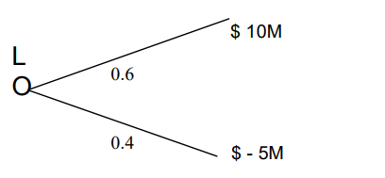
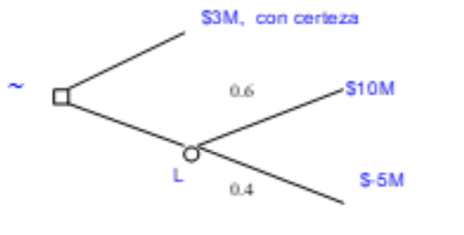
EQUIVALENTE MONETARIO CIERTO (EMC)
En el caso de la lotería L dada por,
Si para un Decisor D:
se tendría que el EMC(L) = x_{c} = 3; ahora si el decisor D tiene una función de utilidad u(x), lo anterior implica que u(3) = E (u (L)) = 0.6*u(10) + 0.4*u(-5)
22

Slide 5
EJERCICICIO
Consideremos la lotería X definida por:
0.4
0.6
$ 5M
Se tiene un decisor con función de utilidad u(x) = 6− 2e^{−0.5x}, x en millones de pesos. Supongamos que su riqueza inicial es de $5 M.
Calcular el EMC de la lotería X para este decisor.
$ 0 M
23

Slide 6
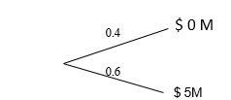

Solución
$$u\left(x\right)= 6−2e^{−0.5x}$$

Slide 7
CONSTRUCCIÓN DE FUNCIÓN DE UTILIDAD PARA UN DECISOR D
Por medio de la formulación de loterías al decisor
Partiendo de una función de utilidad prototipo y estimando sus parámetros con base en alguna información del decisor.
Por medio de la estimación de la Tolerancia al Riesgo (RT)
del decisor.
24

Slide 8
POR MEDIO DE LA
FORMULACIÓN DE LOTERÍAS AL DECISOR
𝑢 x definida en C =
1
0, 20𝑀𝑖𝑙𝑙𝑜𝑛𝑒𝑠 ; u 0 = 0; u 20 = 1
0 M
2
Lotería 1:
𝑋
1
2
20 M
𝑥_{𝑐} = ?;
R: 𝑥_{𝑐} = 5;
1
1
u (5)= 𝑢 0 + 𝑢 20
= 0.5
=> u (5) = 0.5
2
2
25

Slide 9
A TRAVÉS DE LA FORMULACIÓN DE LOTERÍAS AL DECISOR
1
2
𝑥_{𝑐} = ? ; R: 𝑥_{𝑐} = 1;
0 M
Lotería 2:
𝑋
1 1
𝑢 1 = ₂ 𝑢 0 + ₂ 𝑢 5
1
2
= ¹ 𝑢 5 = ¹ * ¹ = 0.25
5 M
2 2 2
1) = 0.25
=> u (
1
2
5 M
𝑥_{𝑐} = ? ; R: 𝑥_{𝑐} = 10;
1
Lotería 3:
𝑢 10 = [𝑢 5 + 𝑢 20 ]
𝑋
2
1
= [0.5 + 1]
1
2
2
= 0.75
=> u (10) = 0.75
20 M
26

Slide 10
A TRAVÉS DE LA FORMULACIÓN DE LOTERÍAS AL DECISOR
Lotería 4:
1
2
10 M
𝑋
1
2
20 M
𝑥_{𝑐} = ?; R: 𝑥_{𝑐} = 14;
u (14)= ¹ 𝑢 10 + 𝑢 20
2
₌ 1
0.75 + 1
=> u (14) = 0.875
2
27

Slide 11
FUNCIÓN DE UTILIDAD OBTENIDA
u(X)
1
0,9
0,8
0,7
0,6
0,5
0,4
0,3
0,2
0,1
0
0
2
4
6
8
10
X
12
14
16
18
20
28

Slide 12
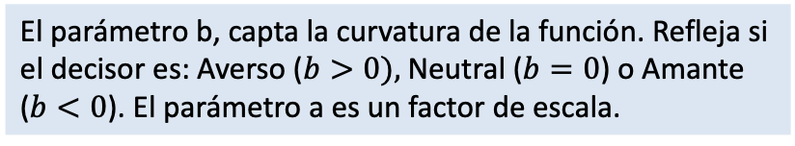
PARTIENDO DE UNA FUNCIÓN DE UTILIDAD PROTOTIPO Y ESTIMANDO SUS
PARÁMETROS CON BASE EN INFORMACIÓN DE DECISOR
MÉTODO MARSHALL Y OLIVER, 1995 – VER DOCUM. PDF PÁGS. 242 Y 243
Tipo Exponencial: se quiere construir una función de utilidad en el conjunto de consecuencias 𝐶 = [𝑥, 𝑥 ], utilizando la función prototipo:
𝑥−𝑥
−𝑏
_{1 − 𝑒} 𝑥−𝑥
𝑢 𝑥 = 𝑎 , 𝑥 ≤ 𝑥 ≤ 𝑥, 𝑎, 𝑏 > 0
El parámetro b, capta la curvatura de la función. Refleja si el decisor es: Averso ($b>0),$Neutral ($b=0$) o Amante ($b<0$). El parámetro a es un factor de escala.
Obsérvese que 𝑢 𝑥 = 0;
adicionalmente, haciendo que 𝑢 𝑥
1 = 𝑢 𝑥 = 𝑎 1 − 𝑒^{−𝑏} ⇒
= 1 se obtiene que
1
𝑎 =
1 − 𝑒^{−𝑏}
29

Slide 13
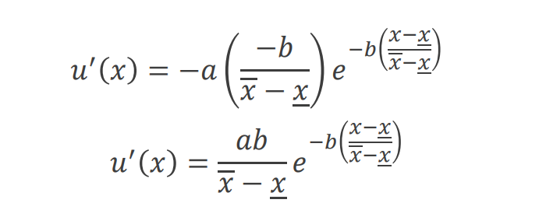
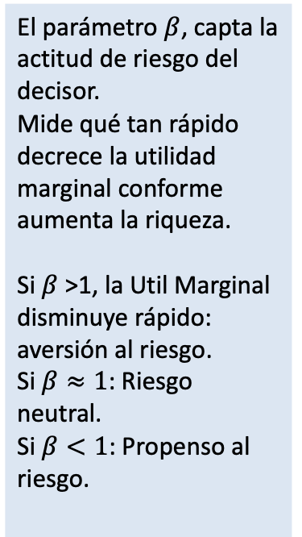
PARTIENDO DE UNA FUNCIÓN DE UTILIDAD PROTOTIPO Y ESTIMANDO SUS PARÁMETROS CON BASE EN INFORMACIÓN DE DECISOR
MÉTODO MARSHALL Y OLIVER, 1995
¿Cómo estimar el parámetro 𝑏 (o el parámetro 𝑎), con base en alguna característica del decisor en cuanto a su actitud hacia el riesgo?
El parámetro $β$, capta la actitud de riesgo del decisor.
Mide qué tan rápido decrece la utilidad marginal conforme aumenta la riqueza.
Si $β$ >1, la Util Marginal disminuye rápido: aversión al riesgo.
Si $β≈1$: Riesgo neutral.
Si $β<1$: Propenso al riesgo.
Es de interés en cuanto al decisor la relación:
_{𝑢}′
𝑥 1
𝛽
𝑎 =
𝛽 − 1
𝛽 =
_{𝑢}′
= ⇒
𝑥
_{𝑒}−𝑏
30

Slide 14
Algunas de las Funciones de Utilidad de uso más común en las aplicaciones. Funciones crecientes.
La f.u. específica que se usa varía dependiendo de las características del decisor en cuanto
a su actitud hacia el riesgo, su tolerancia al riesgo, y su entorno financiero individual.
Lineal 4.
u(x) = a + bx, b > 0
Exponencial 5.
u(x) = u(x) = a - be^{-cx}, con b, c > 0
Potencia
u(x) = (x+b)^{(1- c)} , (x+b) > 0, 0 < c < 1
Cuadrática
u(x) = a + bx - cx², b,c > 0, x < b/2c
3. Logarítmica u(x) = ln (x+b),
(x+b) > 0
31
Notes:
https://colab.research.google.com/drive/1qDe-cVPhC1m9hM5pauTZtcrbw1An7TTs#scrollTo=7ab92578

Slide 15

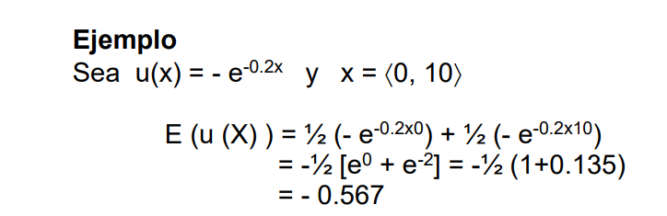


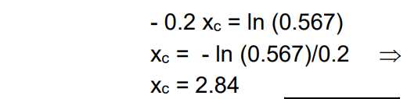
Prima de riesgo

Slide 16
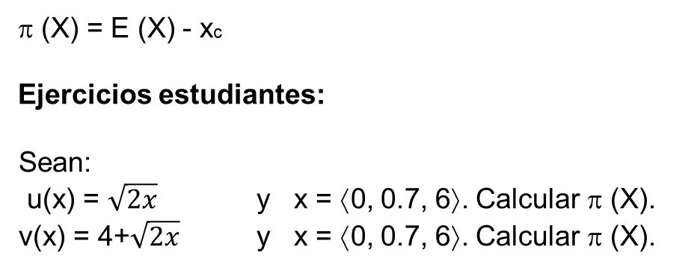
PRIMA DE RIESGO
π (X) = E (X) - xc
Ejercicios estudiantes:
Sean:
u(x) = $\sqrt{2x}$ y x = ⟨0, 0.7, 6⟩. Calcular π (X).
v(x) = 4+$\sqrt{2x}$ y x = ⟨0, 0.7, 6⟩. Calcular π (X).
Respuestas:
π (X)=1.26 M
π (X)=1.26 M
32

Slide 17
PRIMA DE SEGURO
Si X es una lotería desfavorable, por ejemplo ⟨0, -30⟩, se define la prima de seguro (PS) como PS(X) = - EMC(X) = - x_{c}
Ejercicio:
Considere las loterías X = ⟨-25, -15⟩
_{u(x) = -2 e} -0.2 (10+x).
y Y = ⟨-10, 0⟩ y un decisor con f.u.
Hallar las primas de seguro para X y para Y.
Respuestas:
PS(X)=22.168 M
PS (X)=7.168 M
33

